Slide 1
Derivadas direccionales y vector gradiente.
Si analizamos una funcíón f(x,y)
¿Qué nos dice la derivada parcial respecto a x?
¿Qué nos dice la derivada parcial respecto a y?
Pregunta. ¿Puedo hacer un análisis para determinar como cambia la altura de la montaña cuando me muevo a lo largo de cualquier dirección?
MATEMÁTICAS III

Slide 2

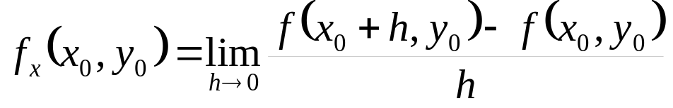
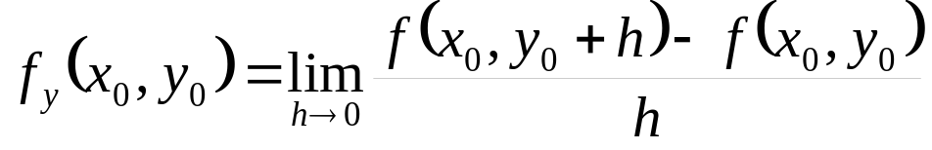
¿Cómo calculamos la razón de cambio de la función en un punto (x_{o},y_{o}), cuando me muevo a lo largo de la dirección de algún vector unitario ?
Recordemos que al calcular la derivada parcial respecto a x incremento la variable x.
Al calcular la derivada parcial respecto a y incremento la variables y
Ahora tendré que incrementar un poco cada variable para que la distancia entre los dos puntos sea h
MATEMÁTICAS III

Slide 3
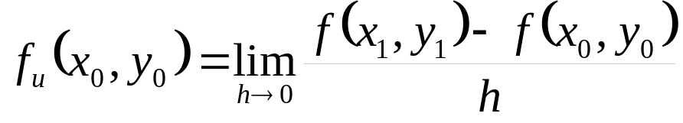
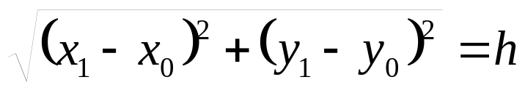
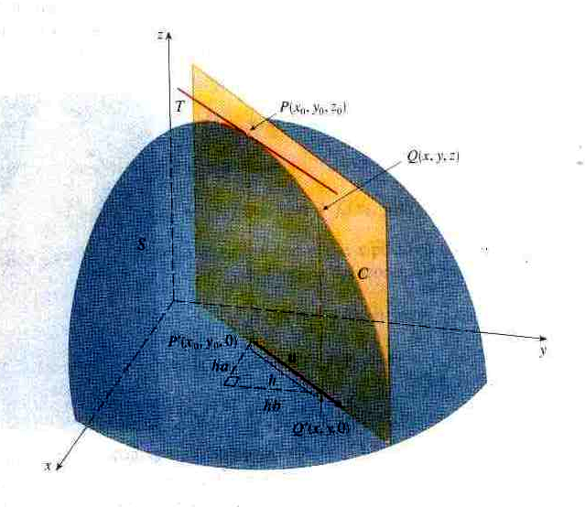
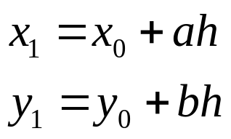
La derivada en la dirección del vector será
De tal forma que
Claramente se observa
en el dibujo que
MATEMÁTICAS III

Slide 4
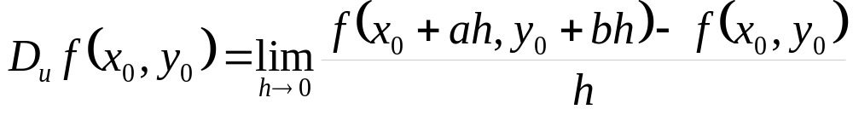


Definición.
La derivada direccional de f en (x₀,y₀) en la dirección del vector unitario es
Si este límite existe.
Observación. Notemos que y son casos especiales de la derivada direccional.
No es fácil de evaluar. ¿Cómo la evalúo más fácilmente?
PIZARRON
MATEMÁTICAS III

Slide 5
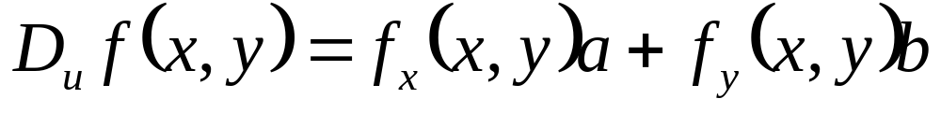
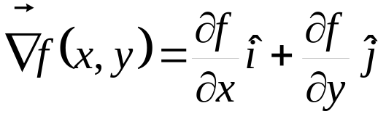

Teorema.
Si f es una función diferenciable de x y y, entonces f tiene una derivada direccional en la dirección del vector unitario
Notemos lo siguiente. Pizarrón.
Definición.
Si f es una función de dos variables x y y, entonces el gradiente de f es la función vectorial
entonces
MATEMÁTICAS III

Slide 6

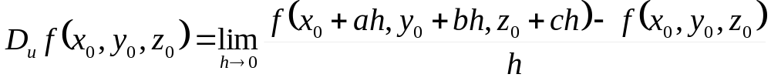

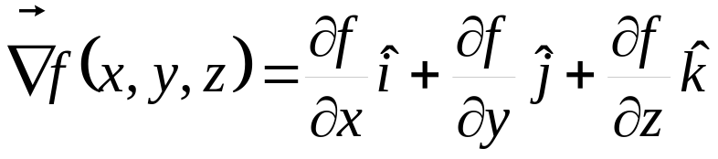
La generalización a funciones de tres variables es inmediata.
Definición.
La derivada direccional de f en (x₀,y₀,z₀) en la dirección del vector unitario es
Si este límite existe.
Que se puede calcular de la siguiente forma.
MATEMÁTICAS III

Slide 7

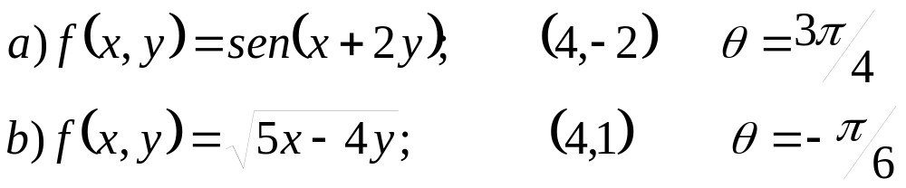

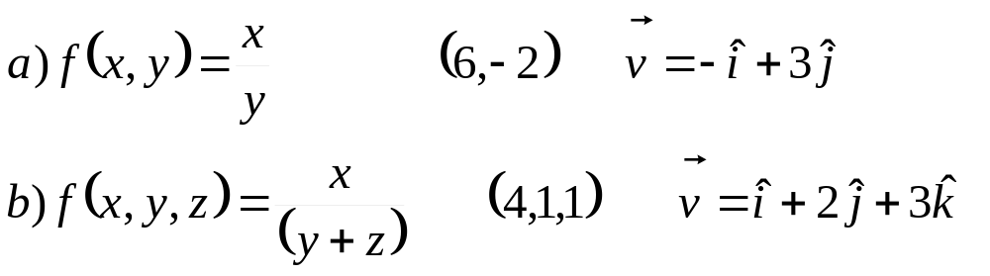
Ejercicio 25. Encuentre la derivada direccional de f en el punto dado, en la dirección indicada por el ángulo
Ejercicio 26. Halle la derivada direccional de la función en el punto dado, en la dirección del vector
MATEMÁTICAS III

Slide 8
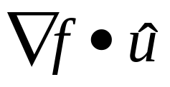
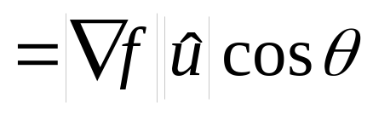
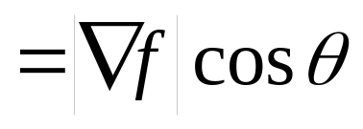
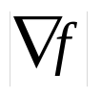

Valor máximo de la derivada direccional.
¿Cuándo se alcanza el máximo valor de la derivada direccional?
Se alcanza cuando el ángulo entre el gradiente y el vector u es cero
!La dirección del gradiente es la dirección donde la derivada direccional es máxima!
Teorema. Suponga que f es una función diferenciable de dos o tres variables. El máximo valor de la derivada direccional D_{u}f es y se obtiene cuando la dirección de coincide con la del vector gradiente.
MATEMÁTICAS III

Slide 9
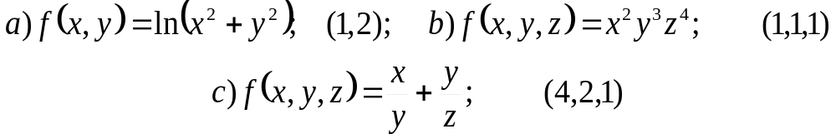
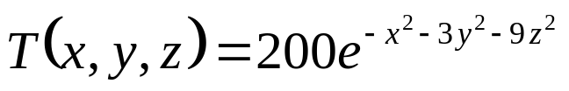
Ejercicio 27. Encuentre la máxima razón de cambio de f en el punto dado y la dirección en que esta se verifica.
Ejercicio 28. La temperatura en un punto (x,y,z) está dada por donde T se mide en ⁰C y x,y,z en metros.
Determine la razón de cambio de la temperatura en el punto P(2,-1,2) en dirección que va hacia el punto (3,-3,3)
¿En qué dirección aumenta más rápido la temperatura?
Encuentre la mayor razón de crecimiento en P.
MATEMÁTICAS III

Slide 10
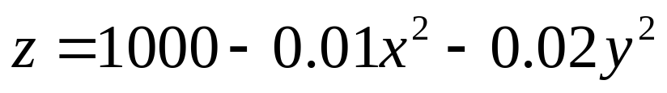
Ejercicio 29. Suponga que está escalando un cerro cuya forma está dada por la ecuación.
Y que está en un punto de coordenadas (60,100,764)
¿En qué dirección debe avanzar para llegar a la cima del cerro más rápidamente?
Si sube en esa dirección ¿A qué ángulo sobre la horizontal debe subir inicialmente?
MATEMÁTICAS III

